Slide 1
面向领域知识调研的搜索和分析平台
张雲赫 | 刘骜 | 文彦哲 | 杨致远

Slide 2
目录
1
前端开发
2
后端开发

Slide 3
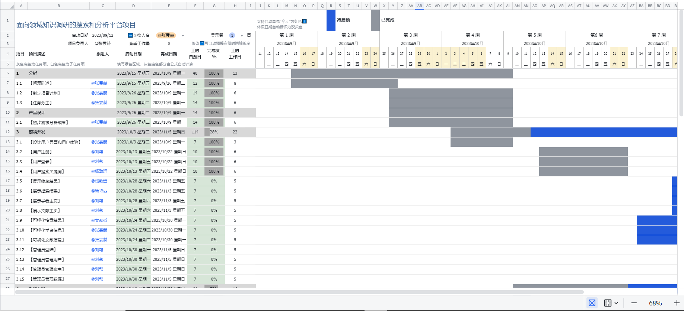
项目进度

Slide 4
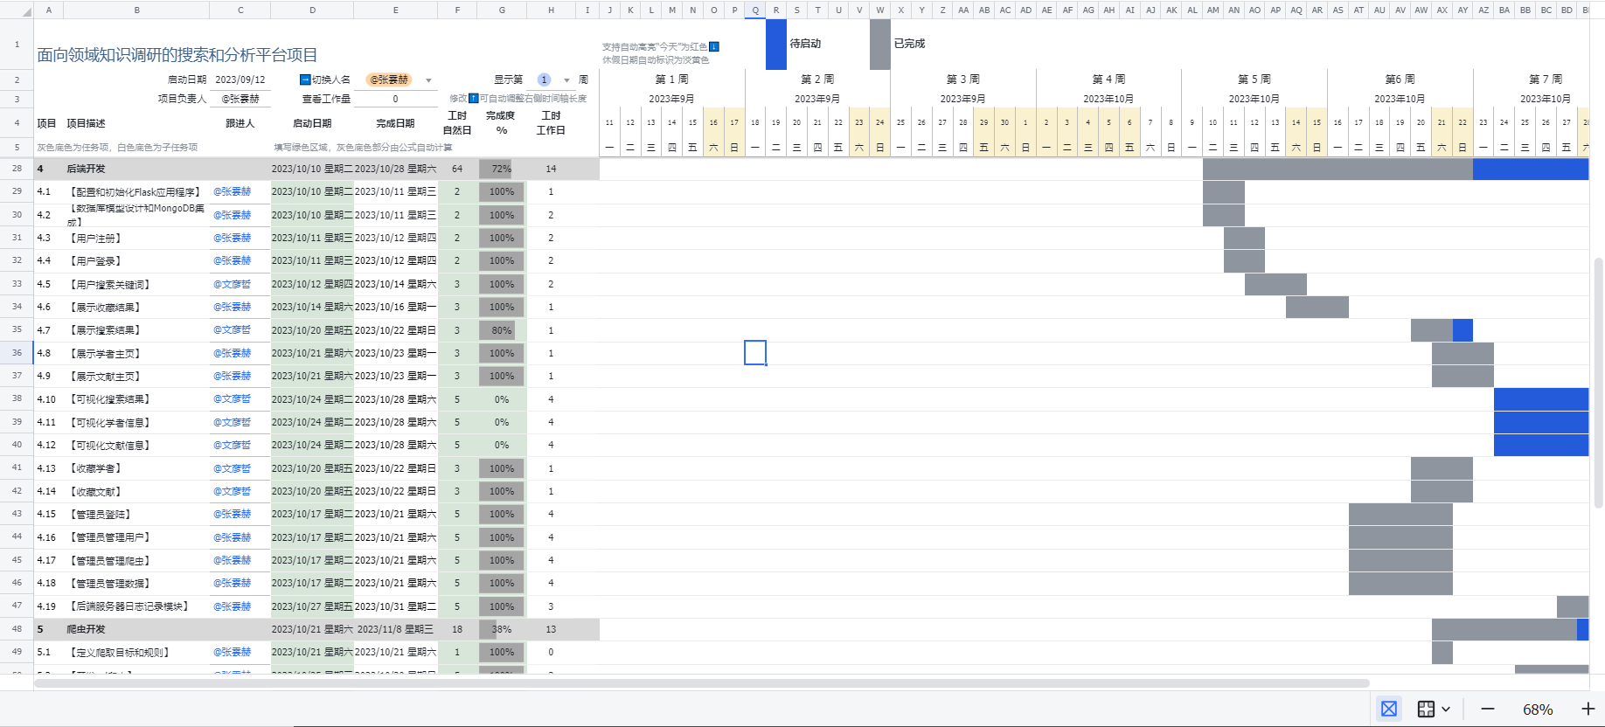
项目进度

Slide 5
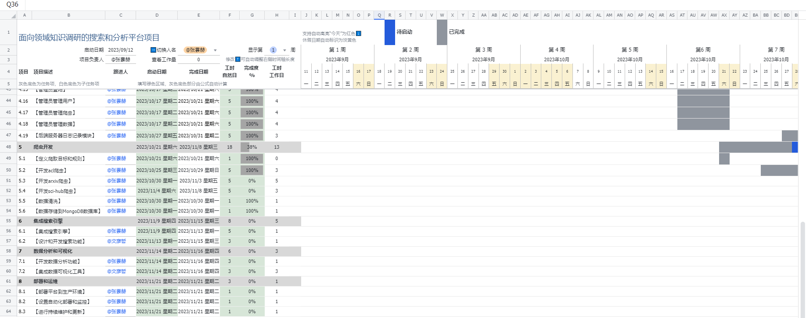
项目进度

Slide 6
ONE
前端开发
Part.01

Slide 7
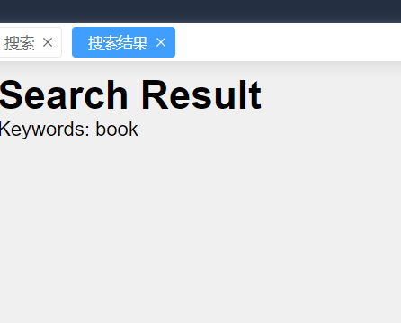
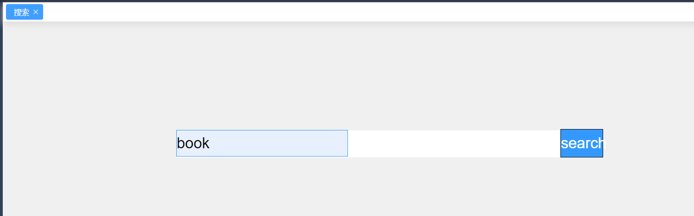
前端开发
搜索结果
点击search按钮后，会向后端发送GET请求，后端返回author_list[]和paper_list[]，然后进入新的“Search Result”界面，将返回的两个list分别展示出来。

Slide 8
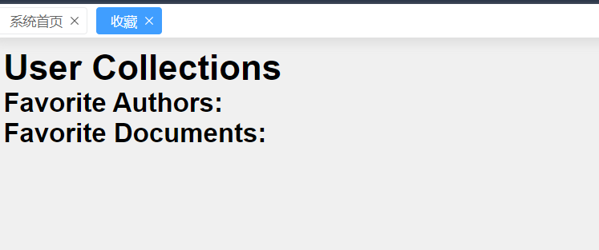
前端开发
用户收藏
进入收藏界面，自动向后端发送GET请求，参数为user_id,后端返回authors[]和documents[]，并在界面中展示出来。

Slide 9
前端开发
管理员登录
- 在正常用户登录的界面输入具有管理员权限的账号和密码；
- 前端向后端发送一个登录的POST请求；
- 后端查询数据库，在账号密码均正确且is_admin为true时：
·identify：该用户信息正确且为管理员；
·response：管理员登录成功的message、user_id和管理员的token；
- 前段处理收到的response：
·显示登录成功；
·储存管理员token；
·显示管理员的操作页面；
·赋予管理员的权限。

Slide 10
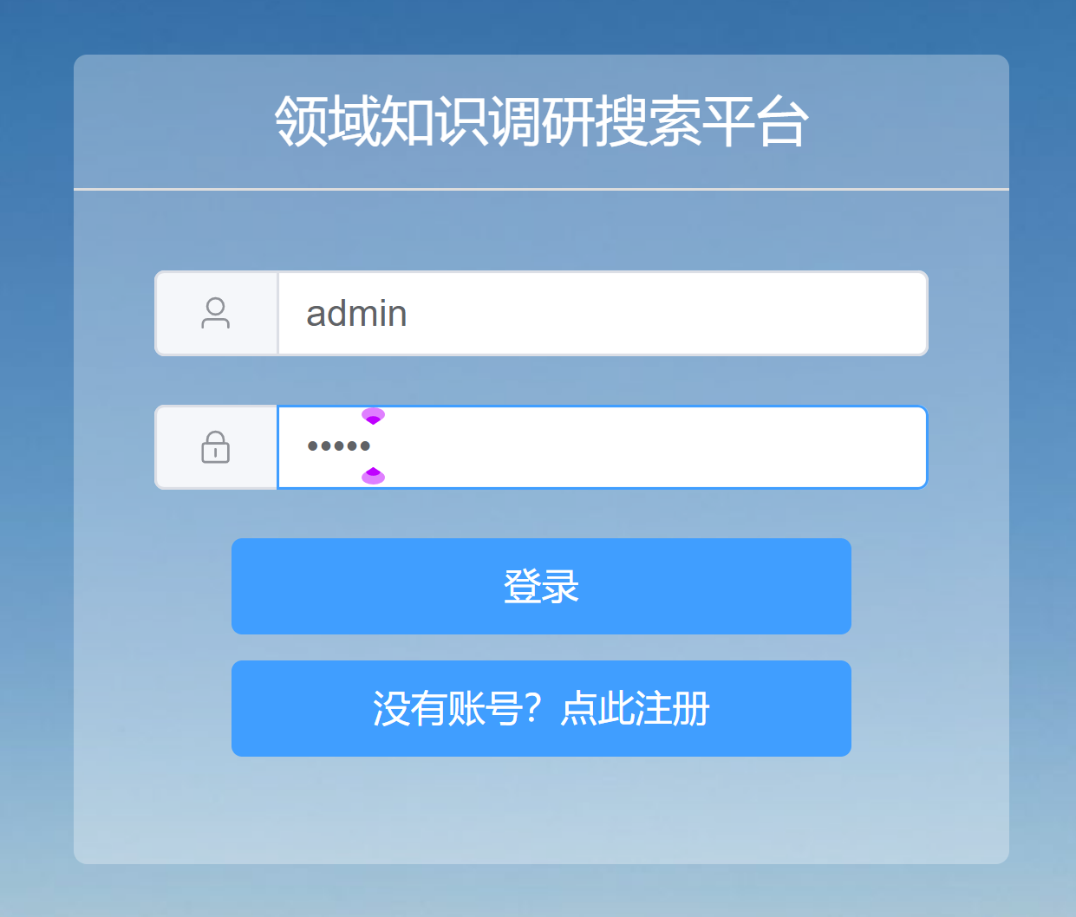
前端开发
管理员登录

Slide 11
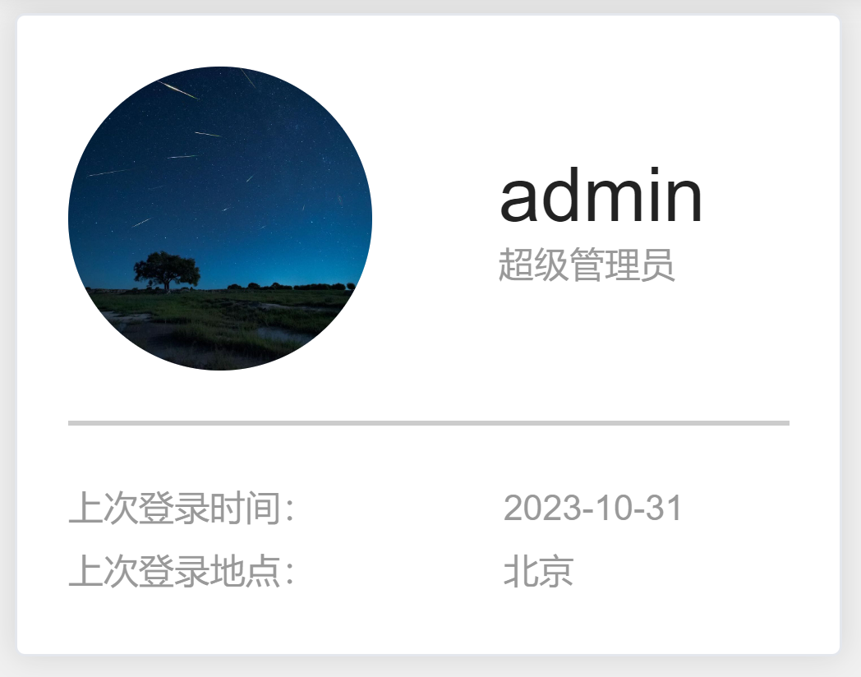
前端开发
管理员登录

Slide 12

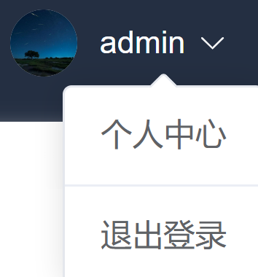
前端开发
header组件

Slide 13
TWO
后端开发
Part.02

Slide 14
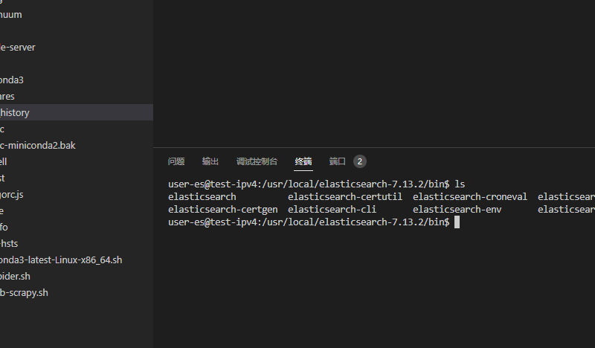
后端开发
配置Elasticsearch
下载并安装ES
解决ES强依赖JDK问题
更改运行内存
创建ES专用用户
配置远程访问ip、端口等
设置ES身份验证和访问控制

Slide 15
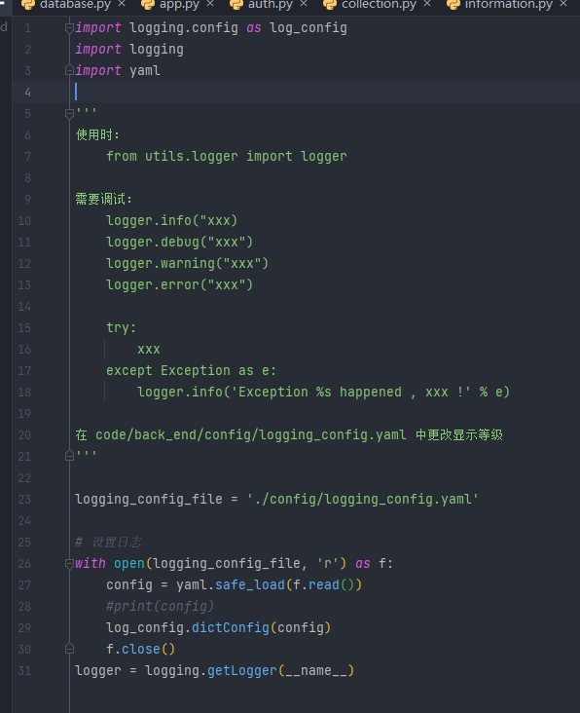
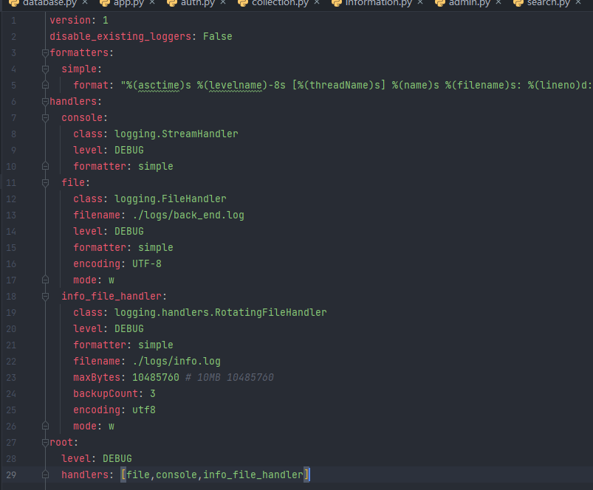
后端开发
配置后端Flask程序的日志记录
使用yaml统一控制配置信息
分别为日志文件、终端等配置日志记录级别
分别配置三个日志处理器
定义日志记录格式
日志过大自动切分
循环覆盖，避免占用大量内存

Slide 16
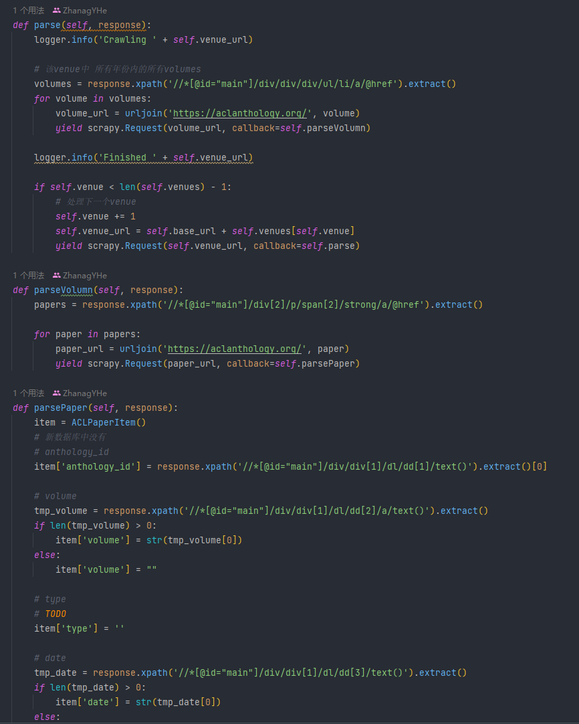
后端开发
ACL爬虫
设置页面解析规则，使用xpath提取内容
设置页面解析规则，确保数据的结构化存储
数据清洗，匹配文章作者并在数据库中更新
配置数据存储管道，将抓取的数据存储数据库
配置代理、随机User Agent，避免IP被封
初步测试，已爬取22139条作者信息，14838条文献信息

Slide 17
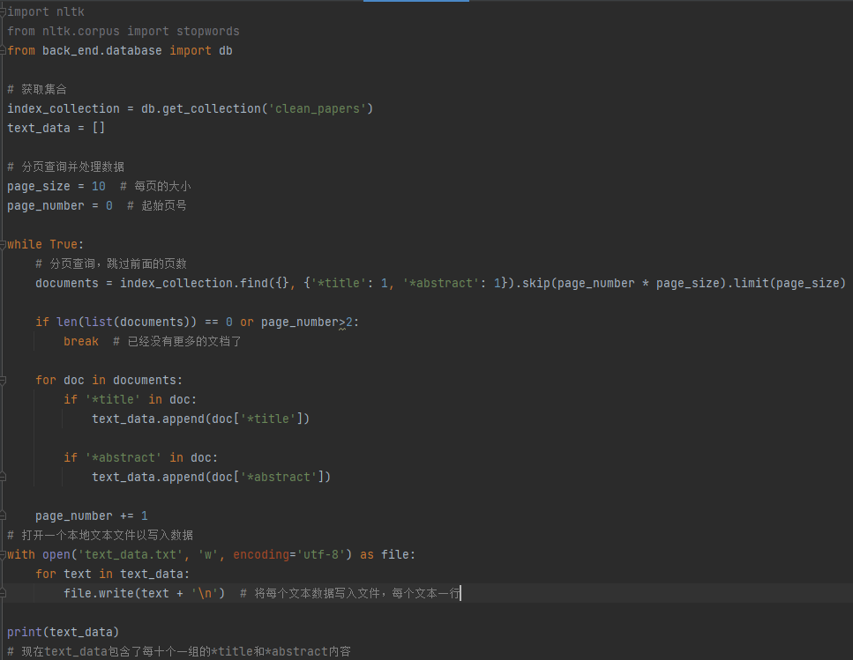
后端开发
获取分词数据
创建分词数据集
每个文献按照10个一组分组
将10个一组的文献标题和摘要放入数据集
将结果保存到本地用于后续倒排索引分词

Slide 18
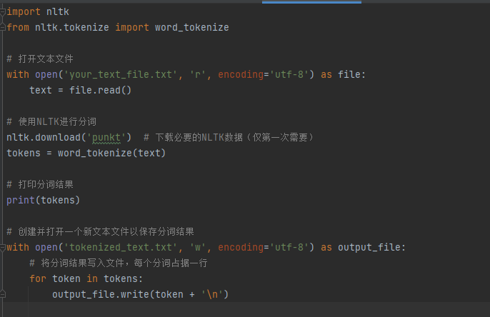
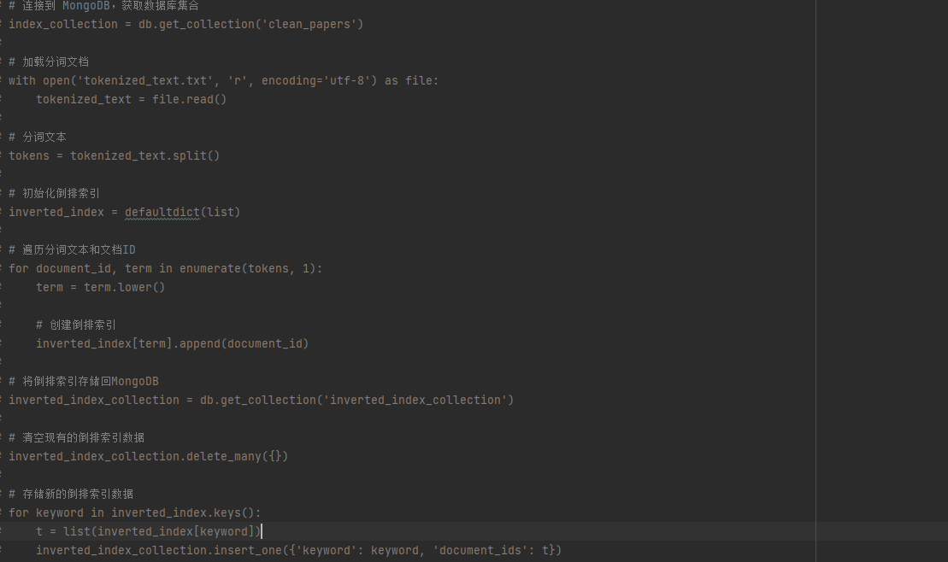
后端开发
分词并进行倒排索引
使用NLTK进行分词
将文献分词结果进行保存
读取分词文件
根据分词进行倒排索引

Slide 19
感谢老师指导
张雲赫 | 刘骜 | 文彦哲 | 杨致远

